Slide 1

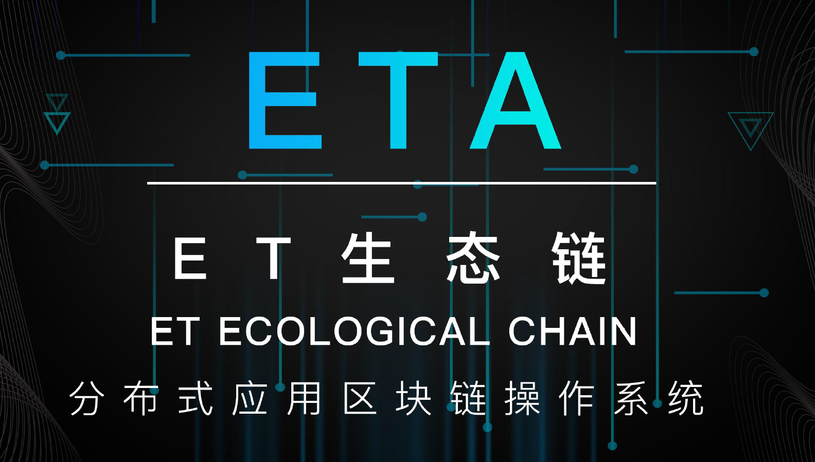


Slide 2

1.区块链技术特征及发展
2.ET生态链技术特征
目录
3.ETA商业生态模型
4.ETA发行分配方案
CONTENTS
5.ETA矿机发售及配置
6.ETA奖励推广计划
7.团队ETA生态链核心团队

Slide 3

区块链技术特征及发展
去中心化
比特币和以太坊为代表的区块链技术
开
放
性
匿
名
性
区块链技术特征及发展通过加入数据加密、共识机制、 时间戳
和经济激励等技术与手段 ，在分布式节点之间实现去中心化的
点对点信用交易， 从而解决了传统中心化机构中普遍存在的交
易周期繁琐低效、 高成本和数据存储不安全等问题，从而成为
了现代数字加密货币体系的核心技术。
自治性
（数据）
不可篡改
这种技术系统可以实现所有参与者的信息共识、 共享、 共责能够被完美移植到绝大多数基千信任的商业模式和组织架构的底层应用中。
共识
区块链的核心技术就是解决了人与人信任问题。从而降低了企业 团体 社会 国家的管理成本。在人性上的管理从来没这样彻底过。这一技术非常服合和谐社会作为底层技术。促进社会大发展。在自觉和不自觉中达成共识机制，共同维护，共同遵守。
区块链
技术
共享
共责

Slide 4
区块链技术特征及发展
BTC
1.0
POW：工作证明时代
（旷工时代）
ETH
2.0
POS:智能合约时代
（ICO发币私募）
EOS
3.0
DPOS:工作证明+智能合约时代
（兼顾交易速度提速）
UBK
4.0
4.0货币特征是：BFT-DPOS+ PSXOS多种算法融合，加速数字货币的交易速度，安全性，并与实体行业相结合进行大规模商业应用。

Slide 5
区块链技术特征及发展
区块链1.0
区块链1.0时代就是以BTC为代表的POW（工作量证明）时代：矿工通过“挖矿”， 来记账（维护比特币网络的运行），获得一定量的BTC的奖励。
代表：
BTC（比特币）
货币的本质是记账方式，比特币是一种分布式的记账方式比特币是一种P2P形式的数字货币，是最早的一种数货币。通过点对点的交易的去中心化的支付系统，现今比特币的交易运算速度为：6笔/秒
区块链2.0时代就是以ETH为代表的POS时代（智能合约）
区块链2.0
以太坊是一个公开的开源码的平台，任何人可以在上面编写自己的智能合约，发行自己的代币，进行商业活动。ETH带来了一个数字货币的ICO时代，引领数字货币的迅速发展。
代表：
ETH（以太坊）
现今ETH的交易运算速度为：30笔/秒

Slide 6
区块链技术特征及发展
区块链3.0时代就是以EOS为代表的DPOS：POW+POS时代（区块链商业项目落地应用）
区块链3.0
转账速度一直都是区块链发展的一大主要难点，要去中心化，就要牺牲转账速度，没有转账速度就难以大规模商业使用，正是在这样的情况下，诞生了以超级节点为构思的EOS代币，其存在的目的就是为了提高区块链的转账速度，让区块链的项目实现大规模商业化，从而实现区块链对现在生活的真正改变。
代表：EOS
现今EOS的交易运算速度为：1000笔/秒，在未来不断的优化下能达到100万/秒。
区块链4.0时代：区块链基本算法+商业应用算法,ETA只是属于4.0代币其中的一种。4.0代币的特性是把区块链应用技术和商业运作想结合，将区块链的所有技术特点应用在商业活动上，
从而提高商业活动的效率，安全，优化商业的运作效率，打通各行业融合障碍，完美融合多种行业，打造出行业生态。在此基础上利用行业的长短板，取长补短，加强生态圈的协作能力，进化
出强大的生态商业能力。
区块链4.0
ET生态链
4.0数字货币完美兼容了1.0，2.0，3.0货币的所有特征，在4.0的公链上能进行1.0—3.0数字货币的储存和交易，交易速度近乎秒到，并且不会出现拥堵现象。

Slide 7
ET生态链技术特征
ET生态链区块链4.0技术特征
ET生态链使用唯一能满足区块链之上应用性能需求的去中心化共识算法，委托股权证明(DPOS)算法中使用见证人机制（witness）解决中心化问题。由于使用了去中心化的投票机制， DPoS 相比其他的系统更加民主化。DPoS 并没有完全去除对于信任的要求，代表整个网络对区块进行签名的被信任主体在保护机制下确保行为正确而没有偏见。DPoS 消除了交易需要等待一定数量区块被非信任节点验证的时间消耗。
以区块链4.0为技术基础开发ET生态链的特性是：把区块链应用技术和商业运作想结合，将区块链的所有技术特点应用在商业活动上，从而提高商业活动的效率，安全，优化商业的运作效率，打通各行业融合障碍，完美融合多种行业，打造出行业生态。在此基础上利用行业的长短板，取长补短，加强生态圈的协作能力，进化出强大的生态商业能力。

Slide 8
ET生态链技术特征
ET生态链愿景
目前的底层公链离真正的大规模商业应用还有很大的差距，主要表现在区块网络转账速度慢、费用高 、系统并发处理能力差， 稳定性差、数据存储和安全缺陷等。 这是目前底层公链需要解决的问题，这些问题解决不了，商业化应用只是一句空话 。ET 生态链将提供完善的解决方案 ，并赋予商用区块链系统更高的性能， 例如通过设置阈值， 可以指定智能合约仅在少量节点上执行，极大的节省了全网算力， 也可以指定少量节点进行主要数据的传输和存储，这就使得大数据分析以及人工智能运算在区块链应用成为可能， 从而帮助各行业实现与区块链的结合 。作为一个商业应用程序区块链基础 ， ET 生态链以打造智能商业分布式区块链作生态为使命，借助新的区块链架构和技术，提升并发交易性能和数据处理能力 ， 为全球企业提供智能化、个性化的服务。
ET 生态链可以结合人工智能、大数据、虚拟现实、机器人、物联网、云服务等新科技，在健康医疗、交通运输、IP、新能源汽车、有机农业、分布式能源、时尚、食品、 商业、金融、游戏等行业推广落地应用。
而目前ET生态链已经在 电商、游戏、社交、媒体、旅游、保险、概率云购、分布式应用储存八个领域构造出强大的生态圈，未来将在公链上开发融合更多的生态。

Slide 9









媒体
社交
旅游
八
大
生
态
应
用
ET
生
态
链
游
戏
保
险
分布式云储存
云购
手机挖矿
电子商务

Slide 10
ETA商业生态模型
游戏
社交
电商
云购
ET生态链是新型社交媒体网站ETA生态链的数字货币，数字货币领域的新手们如果想获得ETA可以在社交媒体ETA社区平台上发帖，平台会计算发帖好评数量，给予用户一定的内容创作奖励。ETA结合社交媒体概念，以及加密货币及其社区建设建设经验，激励人们参与社区，货币或自由市场经济，构建一种公平的，连贯一致的反映个人贡献的记账系统。
ETA生态链是全球电子货币与加密货币数字支付聚合解决方案，支持包括比特币，以太坊，超级现金（Hcash）在内的多种主流数字货币与电子化法定货币的实时无缝兑换与交易支付。在此基础上，为构建ETA的商业生态圈，我们引进大量的互联网商家进行ETA与商品的无缝兑换，为ETA拥有者提供实时的商品兑现能力及让利于引进商家，让ETA在流通中实现更大的价值，从而巩固了ETA生态圈的繁荣发展。
ETA生态链是一个拥有多重生态的平台，游戏是其中一个重要平台。ETA的游戏平台与数字资产相互结合，通过视频游戏，竞猜游戏，概率游戏等多手段来获取更多的ETA参与消费及变现，真正的实现价值奖励的概念与区块链相结合。
ETA生态链作为一个区块链去中心化的预测市场，解决了人为操控的一系列竞猜市场都是单独的个体，概率中奖活动一直都存在这巨大的监管缺陷，而ETA基于区块链的开放平台，任何人都可以公开透明的参与进来，这种自由开放将会大大提高市场流动性，从而转换为客观的赔率及中奖概率。

Slide 11
ETA商业生态模型
保险
媒体
媒体
云购
基于ETA智能合约搭建在线化服务与身份登记系统、支付与交易系统、信用系统、争议解决系统。ETA构造的去中心化旅行服务市场平台是以区块链网络直接链接全球旅游服务提供者与消费者，以旅行住宿预订为切入口构建基于信任、激励、0佣金的未来旅游服务生态为传统的OTA平台中的双边信用确实、点评造假、佣金居高不下等问题提供革命性解决方案。基于ETA智能合约搭建在线化服务与身份登记系统、支付与交易系统、信用系统、争议解决系统。
基于区块链的量化数据提供和交易平台，ETA的目标是提供一个智能化区块链的社会的数字合约引擎，让开发者和个人都可以在里面寻找到来自体育、娱乐、交通、气象、金融、农业、基因模型等数据源，并鼓励全球更多的社区开发者、公司和个人写入数据源参与到区块链节点的集群智能认证中。但所有的数据密匙都掌握在个人手中，只有通过个人的意愿来选择是否公开，链上的数据永久储存在加密云端。ETA生态链是在IPFS上的激励层，通过奖励ETA来鼓励矿工们积极参与。
ETA生态链保险板块的定位是提供保险行业商业级的区块链基础设施服务并制定相互保障合约市场。ETA区块链平台会构建一个真正去中心化的点对点保险市场，并通过相互保障智能合约和平台一系列规则机制确保这个保险市场能正常运行有效降低保障产品的运营成本，同时提供更高的保障资金
安全性。
ETA生态链基于百万用户的基础，致力于构筑区块链信息聚合平台，在垂直内容付费社区、全球多语言资讯、钱包功能、数字货币行情K线、股市行情、每日新闻更新等方面提供方便快捷智能的综合服务。利用区
块链技术解决社区成员及用户之间的信任和激励问题，让社区形成健康的价值生态。

Slide 12
ETA发行分配方案
中文名称：ET生态链
英文名称：Et ecological chain
简称：ETA
恒定发行：20亿
开发团队：Bramo区块社区
核心算法：dpos+scrypt+哈希算法
区块时间：3秒内

Slide 13
ETA矿机发售及配置
矿机发行总量：30000台
销售矿机计划
矿机发行总量：30000台 | V1 | 9000台
 | V2 | 9000台
 | V3 | 12000台
首次发售10000台矿机
V1: 3000台 | V2: 3000台 | V3: 4000台
预售矿机期间发3000台 | V1 | 900台
 | V2 | 900台
 | V3 | 1200台
7000台矿机APP上线之后发售，剩余20000台矿机按照市场进度进行调配发售
V1/900台
V2/900台
V3/1200台

Slide 14
ETA矿机发售及配置
1
2
3
V1银矿（3000M）
V2金矿（10000M）
V3钻矿（30000M）
激活方式一：3000ETA
激活方式二：1500ETA+1500芯片值
激活方式一：10000ETA
激活方式二：5000ETA+5000芯片值
激活方式一：30000ETA
激活方式二：15000ETA+150100芯片值
每日挖矿收益：
20个ETA+15个芯片值
每日挖矿收益：
73个ETA+57个芯片值
每日挖矿收益：
300个ETA+200个芯片值
最高产量:
5140个ETA+3860个芯片值
最高产量:
16846个ETA+13154个芯片值
最高产量:
50400个ETA+39600个芯片值
产量上限之后必须进行矿机维护
产量上限之后必须进行矿机维护
产量上限之后必须进行矿机维护
维护费用:
1500ETA+1500芯片值
维护费用:
5000ETA+5000芯片值
维护费用:
15000ETA+15000芯片值
（即为购买矿机的成本，不维护则矿机作废！）
（即为购买矿机的成本，不维护则矿机作废！）
（即为购买矿机的成本，不维护则矿机作废！）

Slide 15
ETA奖励推广计划
总产量15000（ETA+芯片值）
A社区
主矿机
总产量10000（ETA+芯片值）
B社区
A社区产量≥B社区、则每天按照B社区的算力计算收益。
取B社区10000×20%=等于每日产出2000个芯片值，芯片值只能用于激活矿机使用。
社区奖励封顶机制
V1：最高奖励9000芯片值，如需继续获取奖励芯片值必须再次复投矿机成本的100%（1500ETA+1500芯片值）
V2：最高奖励30000芯片值，如需继续获取奖励芯片值必须再次复投矿机成本的100%（5000ETA+5000芯片值）
V3：最高奖励90000芯片值，如需继续获取奖励芯片值必须再次复投矿机成本的100%（15000ETA+15000芯片值）

Slide 16
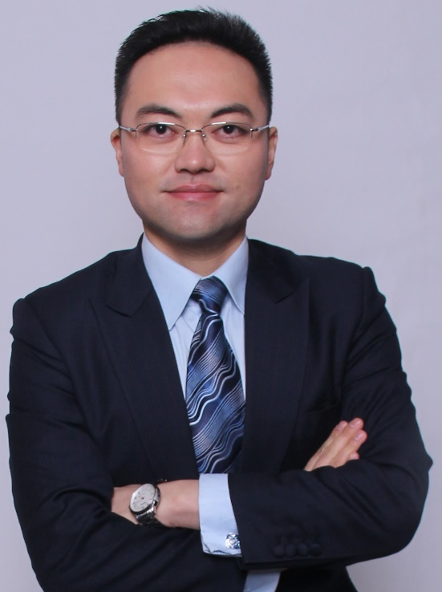
ETA生态链核心创始人
CEO: Daniel Lee
-Bramo区块资本联合创始人
-Fintech工程师
-新加坡国立大学计算机硕士
-伦敦大学“时空实验室”大数据研究员
-欧洲区块链合作组织数据组专家
- Co-founder & General Partner of Bramo Block Capital
- Fintech engineer
- Master of computer of NUS
- Data research fellow of "Time and Space lab" of UCL
- Research fellow of European Blockchain Partnership

Slide 17
ETA生态链创始人
背景介绍：
毕业于新加坡国立大学，获得计算机硕士学位。拥有15年金融科技、IT 开发、网络工程和信息安全建设等领域经验和成果。联合创办了英国区块链创业公司Bramo ，率先提出了区块链数据和信息确权工具，以及互联网经济本地化的理论。近年来， Mr Daniel投身于以区块链为代表的新一代分布式计算的变革，用区块链、人工智能技术帮助每一个体创造属于自己的数据权益，实现网络安全，保护个体隐私和商业秘密。同时有多项落地的区块链产品和成功应用，为银行金融、能源交通、电子政务、教育、医疗等领域提供了全球领先的去中心化底层技术。

Slide 18

ETA生态链核心创始人
CTO: VladimirKovalevskiy
弗拉基米尔·科瓦列夫斯基（Vladimir Kovalevskiy）先生是 GemVault的首席技术官。Vladimir是以为才华横溢的开发人员，他不仅在编程方面，而且在运营和团队管理方面有多年丰富的经验。此前，他曾供职于金融行业电子钱包解决方案公司Onlincpay.com，知道该项目被出售。他与来自欧洲收购方的伙伴一起，从零开始创建了这家公司。他负责产品开发、团队建设、财务运营、风险和监管关系、商户加盟、猎头和招聘。

Slide 19



THANKS
Ecology Public Chain

